Slide 1
计算机网络第一次实验
Wireshark的使用以及分析DNS协议

Slide 2
1.Wireshark概述
Wireshark的原名是Ethereal，当时Ethereal的主要开发者决定离开他原来供职的公司，并继续开发这个软件。但由于Ethereal这个名称的使用权已经被原来那个公司注册，Wireshark这个新名字也就应运而生了。
Wireshark是网络包分折工具，主要作用是在接囗实时捕捉网络包，并详细显示包的协议信息。
可以捕捉多种网络接囗类型的包，包括无线局域网接囗。
可以支持许多协议的解码，如TCP，RTP等。
可以用来检测网络安全隐患、解决网络问题，用来学习网络协议、测试协议运行情况等。

Slide 3
1.Wireshark概述
Wireshark不是入侵侦测软件(Intrusion Detection S0ftware, lDS)，对于网络上的异常流量行为，Wireshark不会产生警示或是任何提示。然而，仔细分析Wireshark截取的封包能够帮助使用者对于网络行为有更清楚的了解。Wireshark不会对网络封包产生内容的修改，它只会反映出目前流通的封包资讯。Wireshark本身也不会送出封包至网络上。
Wireshark的优势：
安装方便
简单易用的界面
提供丰富的功能

Slide 4
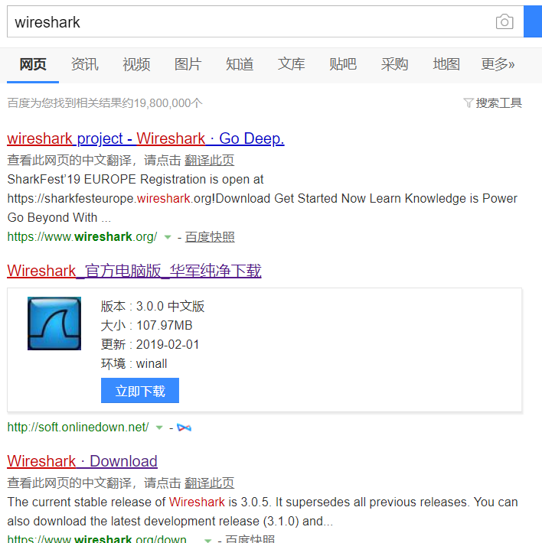
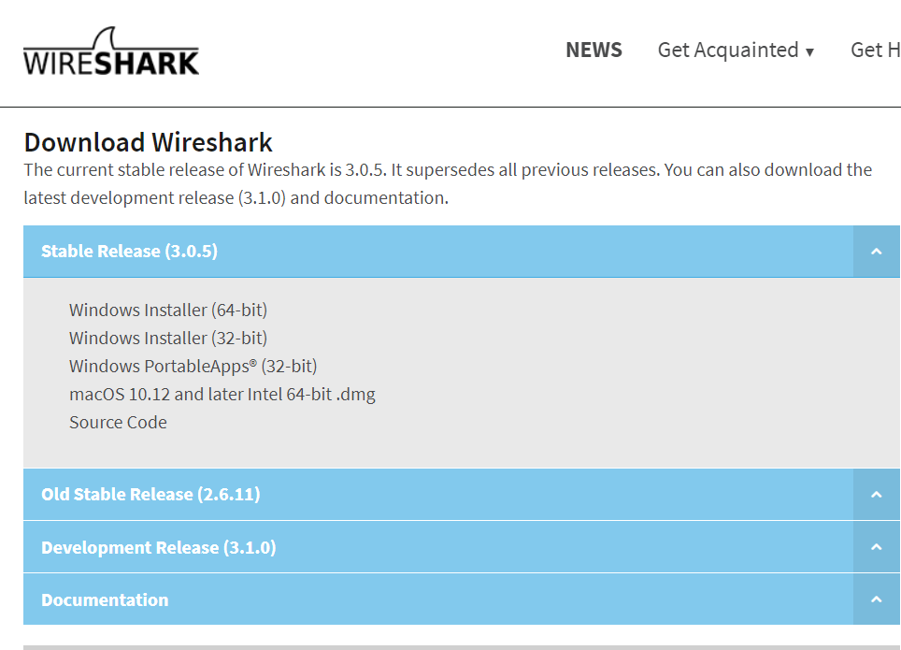
2.Wireshark安装

Slide 5
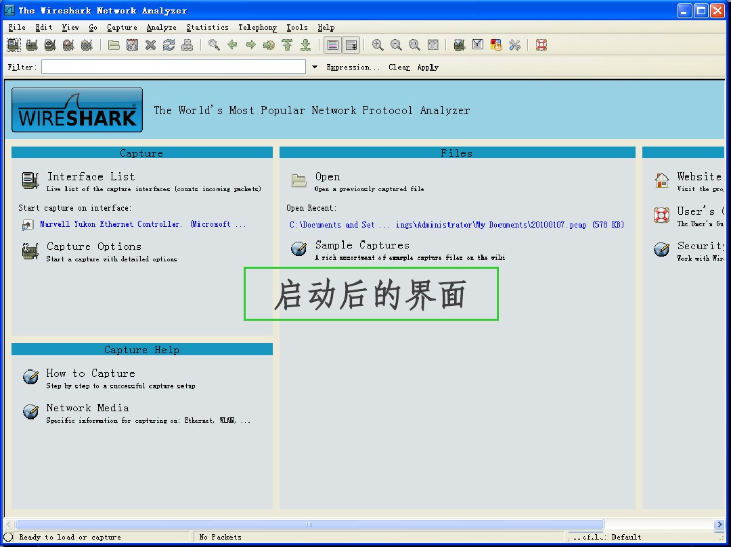
3. Wireshark的使用

Slide 6
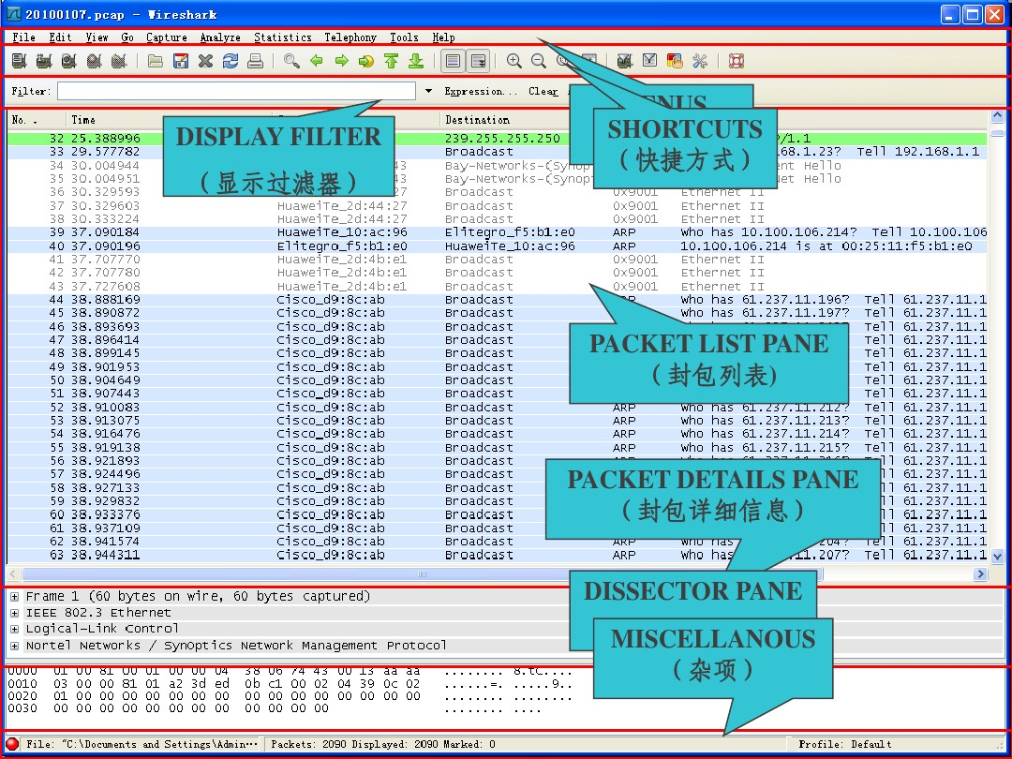
3. Wireshark的使用

Slide 7
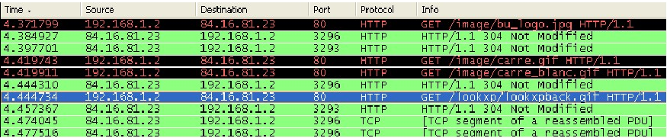
3. Wireshark的使用
封包列表中显示所有己经捕获的封包。可以看到发送或接收方的MAC/IP地址，TCP/UDP端口号，协议或者封包的内容。如果捕获的是一个OSI layer2的封包，在Source（来源）和Destination（目的地）列中看到的将是MAC地址，此时Port（端口）列将会为空。如果捕获的是一个OSI layer3或者更高层的封包，在Source和Destination列中看到的将是IP地址。Port列仅会在这个封包属于第4或者更高层时才会显示。

Slide 8
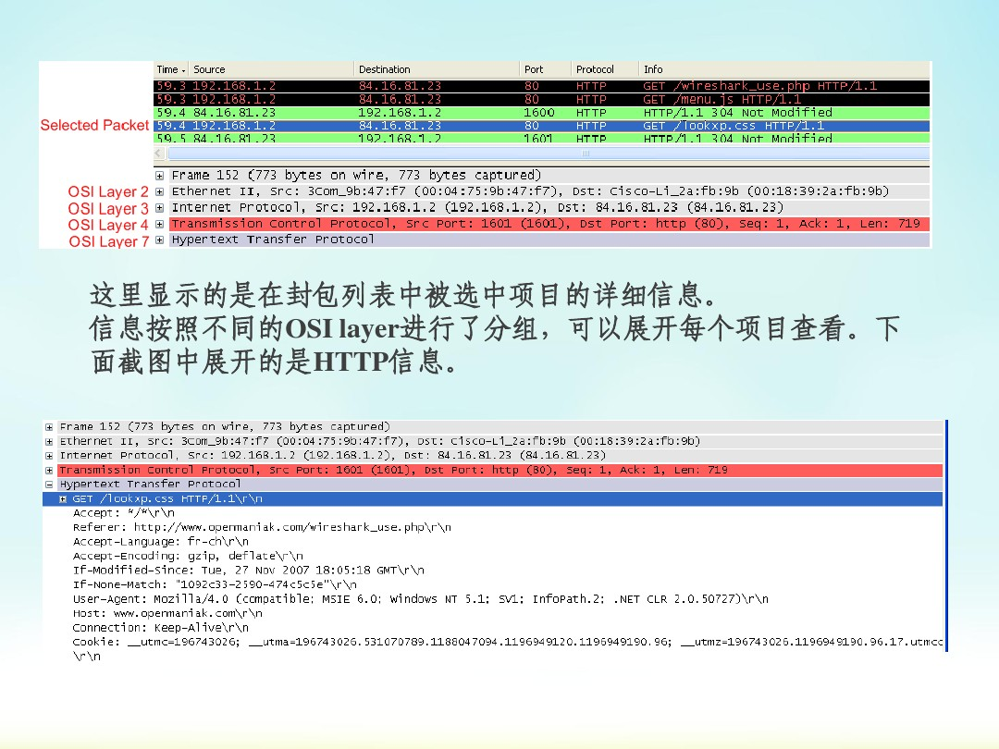
3. Wireshark的使用
Notes:
这里显示的是在封包列表中被选中项目的详细信息。信息按照不同的OSI layer进行了分组，可以展开每个项目查看。下面截图中展开的是HTTP信息。

Slide 9
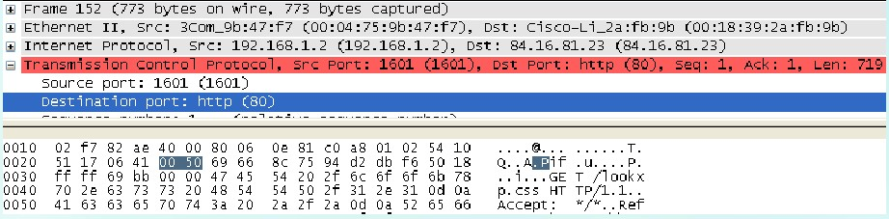
3. Wireshark的使用
“解析器”在Wireshark中也被叫做“16进制数据查看面板”。显示的内容与“封包详细信息”中相同，只是改为以16进制的格式表述。在上面的例子里，在“封包详细信息”中选择查看TCP端口（80），其对应的16进制数据将自动显示在下面的面板中（0050）。

Slide 10
3. Wireshark的使用
使用Wireshark最常见的问题，是默认设置时，会得到大量冗余信息，以至于很难找到自己要的部分。因此，过滤器的使用可以提高分析的效率：
捕捉过滤器：决定将什么样的信息记录在捕捉结果中，需要在捕捉前设置
显示过滤器：在捕捉结果中进行详细查找，得到捕捉结果后可以随意修改
两种过滤器的目的不同：
捕捉过滤器是数据经过的第一层过滤器，用于控制捕捉数据的数量，以避免产生过大的日志文件
显示过滤器是一种更为强大和复杂的过滤器，用于在已经捕获的数据包中迅速准确地找到所需要的记录

Slide 11
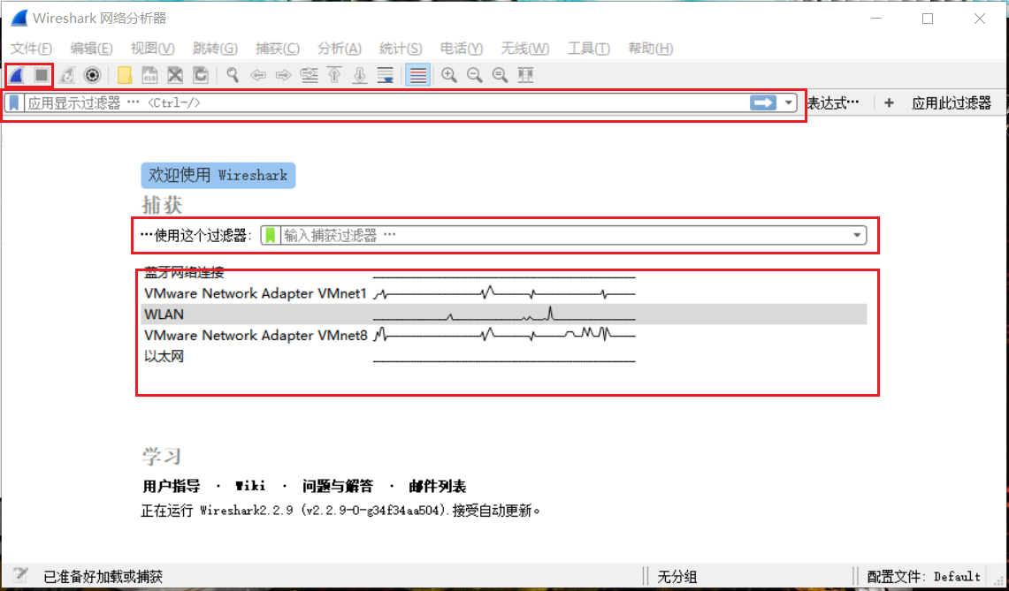
3. Wireshark的使用
Notes:
左图从上到下分别为：
开始/结束抓包
显示过滤器
捕捉过滤器
网络选择列表

Slide 12
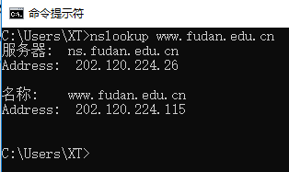
4. DNS协议分析
nslookup
用途
查询因特网域名服务器。
语法
nslookup –option1 –option2 host-to-find dns-server
例子
nslookup www.fudan.edu.cn (请求解析主机www.fudan.edu.cn的IP)
返回分为两个部分
回答问题的DNS服务器的名字和IP
回答本身（即主机的名称和IP地址）
Notes:
nslookup可以使用零、一、二或多个选项运行
DNS服务器也是可选的；如果不提供它，查询将发送到默认的本地DNS服务器。

Slide 13
4. DNS协议分析
ipconfig
用途
查看本机的TCP/IP信息(直接在命令行输入ipconfig或ipconfig /all)
ipconfig /displaydns
显示本机缓存的DNS记录
ipconfig /flushdns
清除本机的DNS缓存

Slide 14
4. DNS协议分析
Tracing DNS with Wireshark
基本步骤
清空本机DNS缓存和浏览器缓存 (使用ipconfig)
设置Wireshark的显示过滤器为ip.addr == your_IP_address，并选择当前连接的网络
点击开始捕获分组按钮
打开浏览器访问任意一个网站（例如http://www.baidu.com/）
等待网页加载完毕后点击停止捕获分组按钮
分析捕获的分组
Notes:
用Wireshark跟踪DNS
这个筛选操作可以移除所有来源和目的地都不是你的主机的数据包。

Slide 15
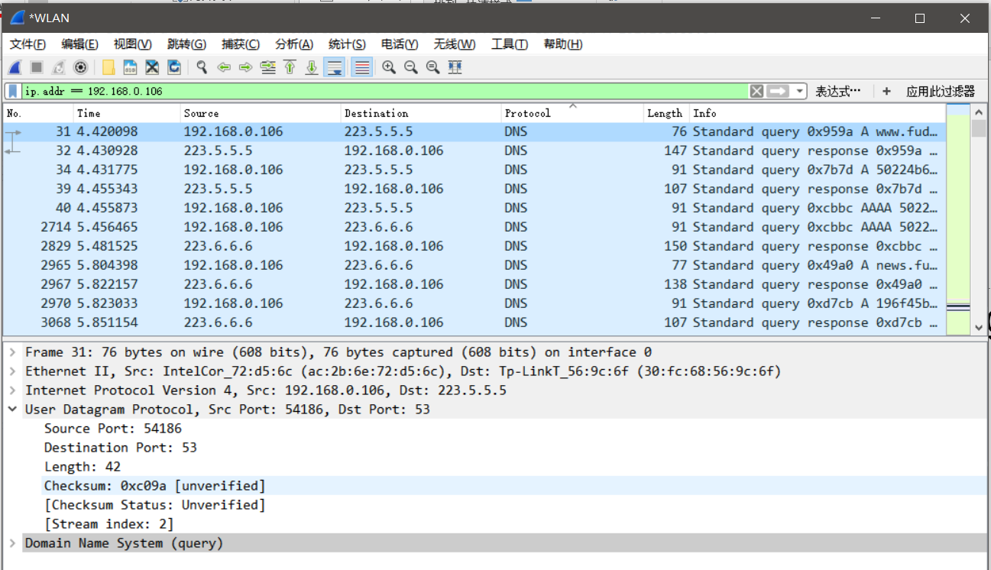
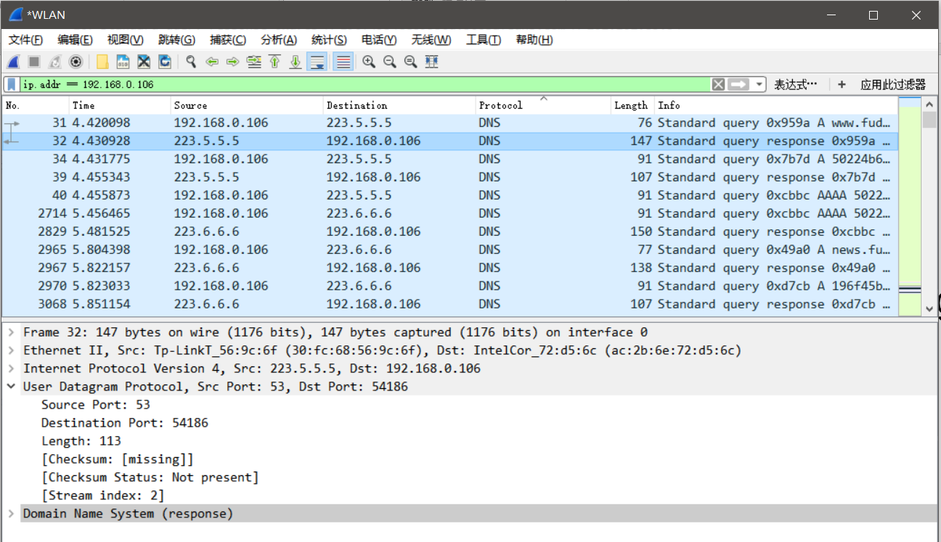
4. DNS协议分析
答题样例
Question: Locate the DNS query and response messages. Are they sent over UDP or TCP?
ANSWER: 它们通过UDP发送。
Query
Response
Notes:
找到DNS查询和响应消息。它们是通过UDP还是TCP发送？

Slide 16
5. Question List
Run nslookup to obtain the IP address of a Web server in Asia. What is the IP address of that server?
Locate the DNS query and response messages. Are then sent over UDP or TCP?
What is the destination port for the DNS query message? What is the source port of DNS response message?
To what IP address is the DNS query message sent? Use ipconfig to determine the IP address of your local DNS server. Are these two IP addresses the same?
Examine the DNS query message. What “Type” of DNS query is it? Does the query message contain any “answers”?
Examine the DNS response message. How many “answers” are provided? What do each of these answers contain?

Slide 17
6. About Submission
Platform: elearning
Deadline: 2019-10-30
Format: 学号+姓名.docx (.pdf)
Assistant teacher’s email: yqfu18@fudan.edu.cn

